Slide 1
Structuri de Date
Proiect 1 - Sortari
Mahalu Ciprian Grp134

Slide 2
Quicksort
Algorithm Divide-Et-Impera;
Eficient pentru seturi de date mari;
Necesita un spatiu mic de memorie pentru utilizare;
Complexitate de maxim O(n^2) in cazul alegerii unui pivot gresit;
Ineficient pentru seturi de date mici;
Nu este o sortare stabila.

Slide 3
Mergesort
Complexitate O(nlogn);
Sortare Stabila;
Poate accepta seturi de date mari;
Necesita relativ putina memorie pentru a sorta;
Ineficient pentru seturi de date mici;
Totusi necesita un vector temporar de spatiu O(n);
Nu se opreste in cazul in care vectorul este deja sortat.

Slide 4
Radixsort
Mult mai eficient decat algoritmi de sortare bazati pe comparatie;
Algoritm stabil;
Foarte eficient pentru sortari de numere mari;
Ineficient pentru alte tipuri de date in afara de int-uri si string-uri;
Ineficient pentru seturi de date mici;
Necesita multa memorie pentru partea de counting.

Slide 5
Shellsort
Un pic mai greu de inteles comparativ cu insertionsort;
Eficient pentru un numar mic de elemente dintr-o structura cat si pentru un numar mediu;
Mult mai incet decat alti algoritmi de sortare pe baza de comparatie(precum quicksort,heapsort,mergesort,etc)
Spatiul de complexitate este doar O(1);
Average O(n) este O(nlogn)

Slide 6
Insertionsort
Eficient pentru seturi de date mici;
Eficient cand array-ul dat este aproape sortat;
Algoritm stabil;
Algoritm in-place;
Ineficient comparativ cu alti algoritmi de sortari(O(n^2));
Pentru seturi de date mari,este foarte ineficient.

Slide 7
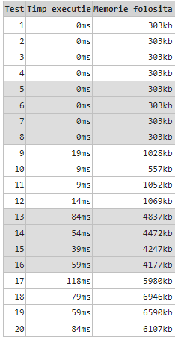
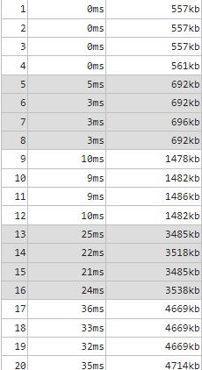
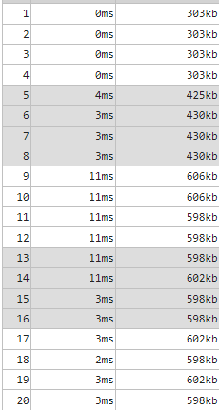
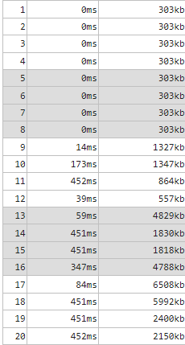
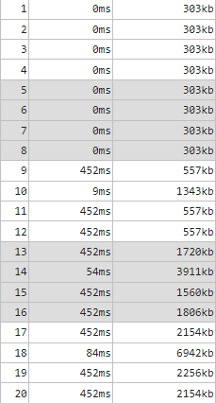
Teste:(folosing problema “algsort” de pe infoarena)
ShellSort:
RadixSort:
Quicksort(implementare ineficienta)
MergeSort
Insertionsort(implementare ineficienta)

